Slide 1
о...гадать, ра...смотреть, ра...двигать, бе...подобно, з…учить, , в...шёл, и…править, ..делать, бе..вкусный, по…писать

Slide 2
отгадать ра..смотреть
заучить ра…двигать
вошёл бе…подобно
подписать и…править
сделать бе..вкусный

Slide 3
отгадать рассмотреть
заучить раздвигать
вошёл бесподобно
подписать исправить
сделать безвкусный

Slide 5
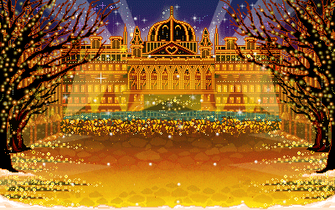

Slide 7
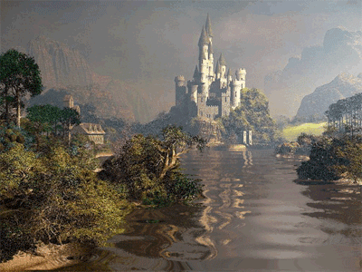

Slide 8
Тема урока:
Буквы З и С на конце приставок

Slide 9
Цель урока:
Научиться-
1. выбирать согласные з – с на конце приставок;
2. определять условия выбора букв з или с на конце приставок;

Slide 10
вз-
из-
без-
раз-
роз-
воз-
низ-
чрез-
вс-
ис-
бес-
рас
рос-
вос-
нис-
черес-

Slide 11
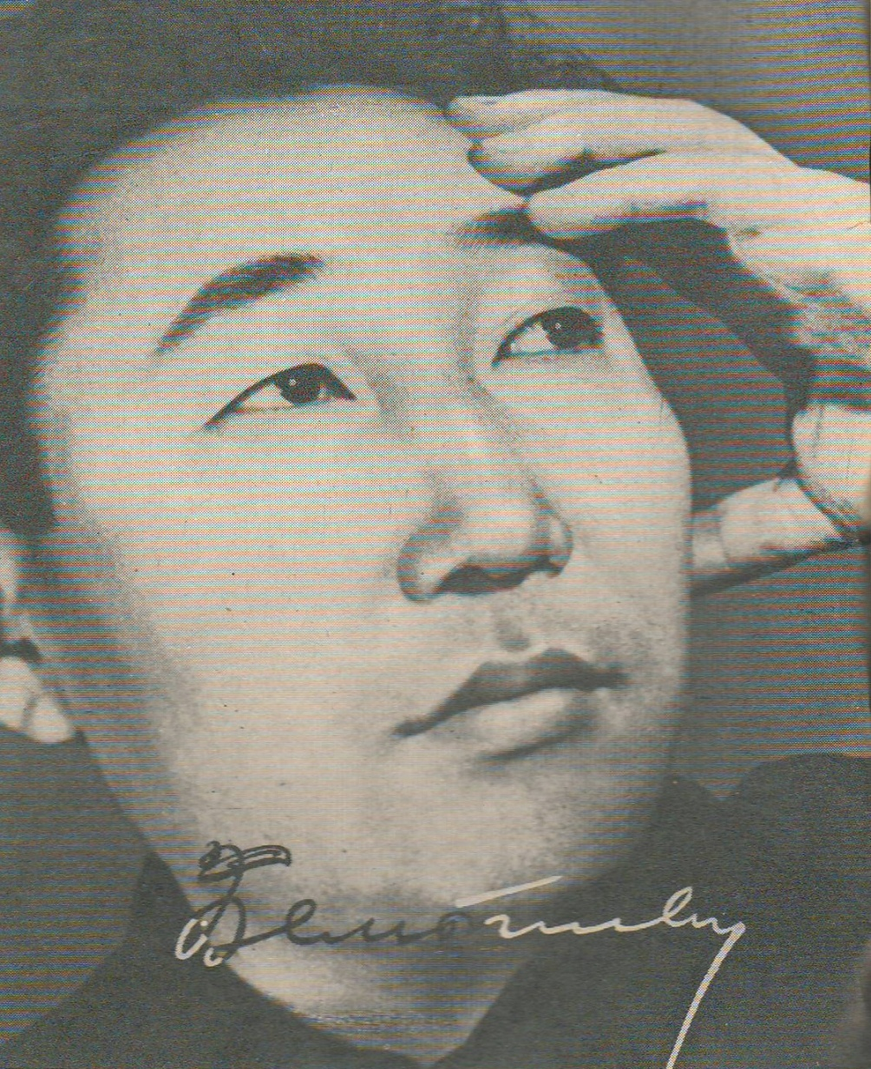
Т.О.Бембеев - калмыцкий писатель

Slide 12
Правила работы в группе:
Помогать друг другу.
Уважать друг друга.
Работает каждый!

Slide 13
Зарядка для глаз

Slide 19
Выпишите правильный ответ:
1.Слово с приставкой без-
а) бе..предельный
б) бе..численный
в) бе..болезненный
г) бе..шумный
2.Слово с приставкой рас-
а) ра..статься
б) ра..думать
в) ра..давать
г) ра..говориться
3.Слово с приставкой из-
а). и..следовать
б.) и..пугаться
в). и..давать
г).и..толковать,
4.Слово с приставкой вос-
а) во..вратить
б) во..расти
в) во..ход
г) во..гораться

Slide 20
Выпишите правильный ответ:
1.Слово с приставкой без-
а) беспредельный
б) бесчисленный
в) безболезненный
г) бесшумный
2.Слово с приставкой рас-
а) расстаться
б) раздумать
в) раздавать
г) разговориться
3.Слово с приставкой из-
а). исследовать
б.) испугаться
в). издавать
г).истолковать,
4.Слово с приставкой вос-
а) возвратить
б) возрасти
в) восход
г) возгораться

Slide 21
Рефлексия
Сегодня на уроке я
понял, что …
научился…
было интересно…
было трудно …
попробую…
теперь я могу…

